Slide 1

VẬT LÝ 6
GV: Phạm Phương Anh

Slide 2
BÀI CŨ
Tìm số thích hợp điền vào các chỗ trống dưới đây :
10
1m = dm = cm
1cm = mm ; 1km = ……….m
100
10
1000
Thế nào là giới hạn đo và độ chia nhỏ nhất của thước?
Giới hạn đo của thước là độ dài lớn nhất ghi trên thước.
Độ chia nhỏ nhất của thước là độ dài giữa hai vạch chia liên tiếp trên trên thước

Slide 3
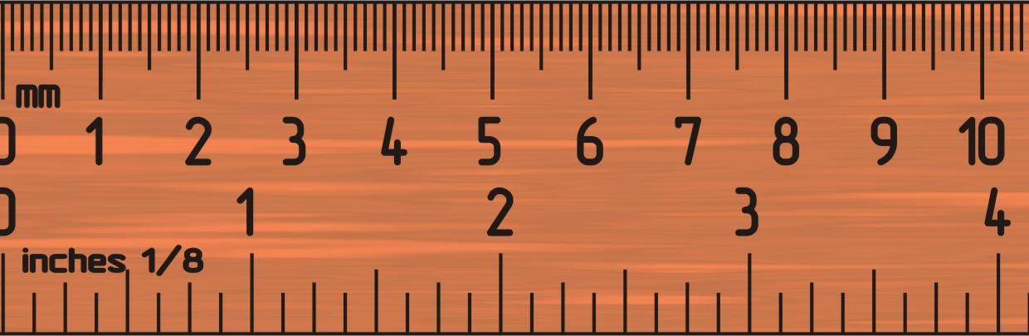
Tìm GHĐ và ĐCNN của thước sau:
GHĐ là…………….
ĐCNN là………………..
10 cm
0,1 cm (1 mm)

Slide 4
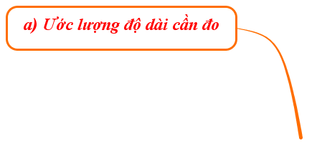
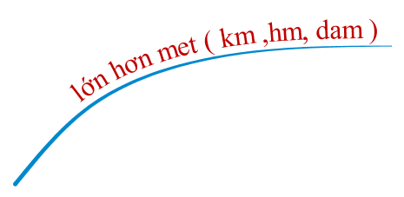
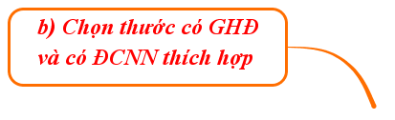

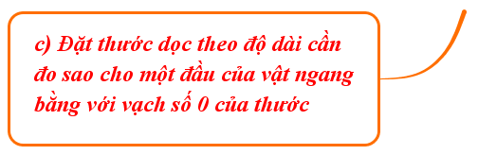

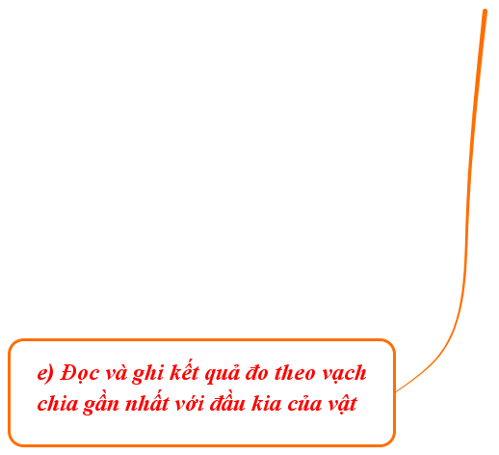
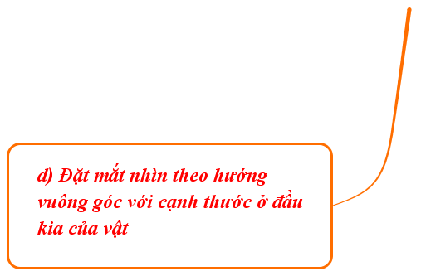

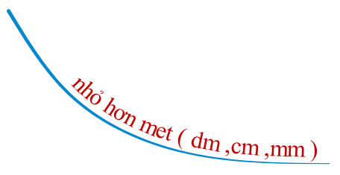



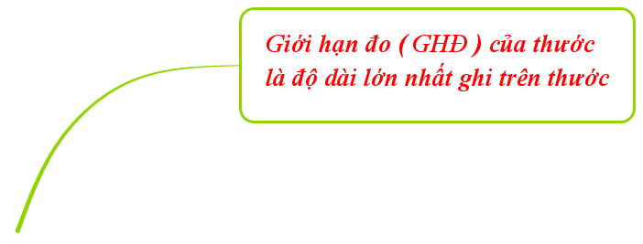
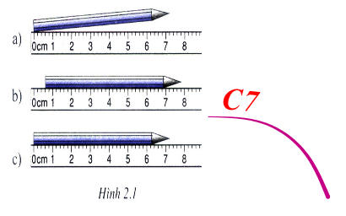


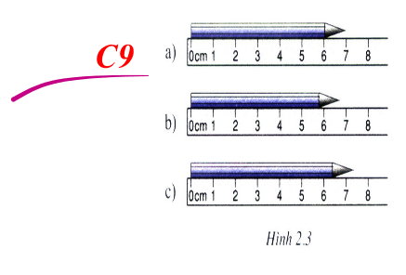
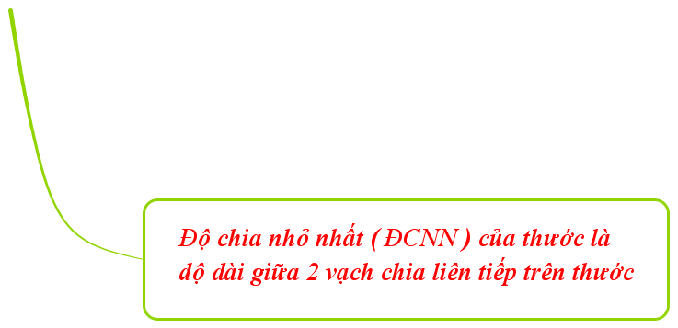

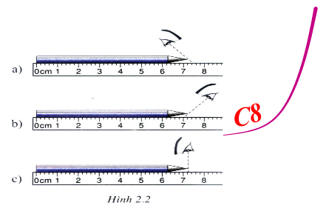
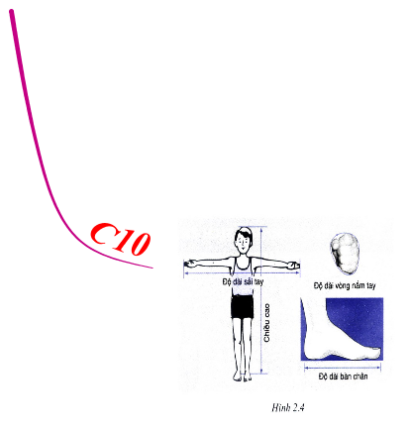


Slide 5
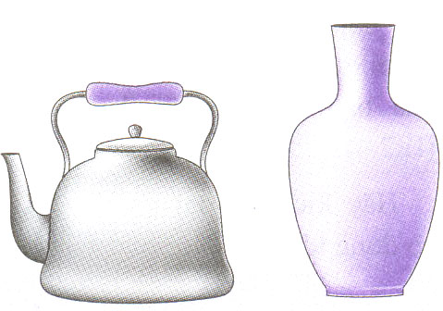
Làm thế nào để biết chính xác cái bình, cái ấm chứa được bao nhiêu nước ?

Slide 6
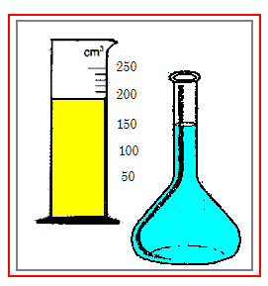
Tiết 3 – Bài 3
ĐO THỂ TÍCH CHẤT LỎNG

Slide 7
I. ĐƠN VỊ ĐO THỂ TÍCH.
Đơn vị đo thể tích thường dùng là mét khối ( m³) và lít ( l ) 1 lít = 1 dm³ ; 1ml = 1 cm³ ( 1cc )
C1. Tìm số thích hợp điền vào các chỗ trống dưới đây :
1m³ = ( 1 ) dm³ = ( 2 ) cm³
1m³ = ( 3 ) lit = ( 4 ) ml = ( 5 ) cc
1000
1000000
1000
1.000.000
1.000.000

Slide 8
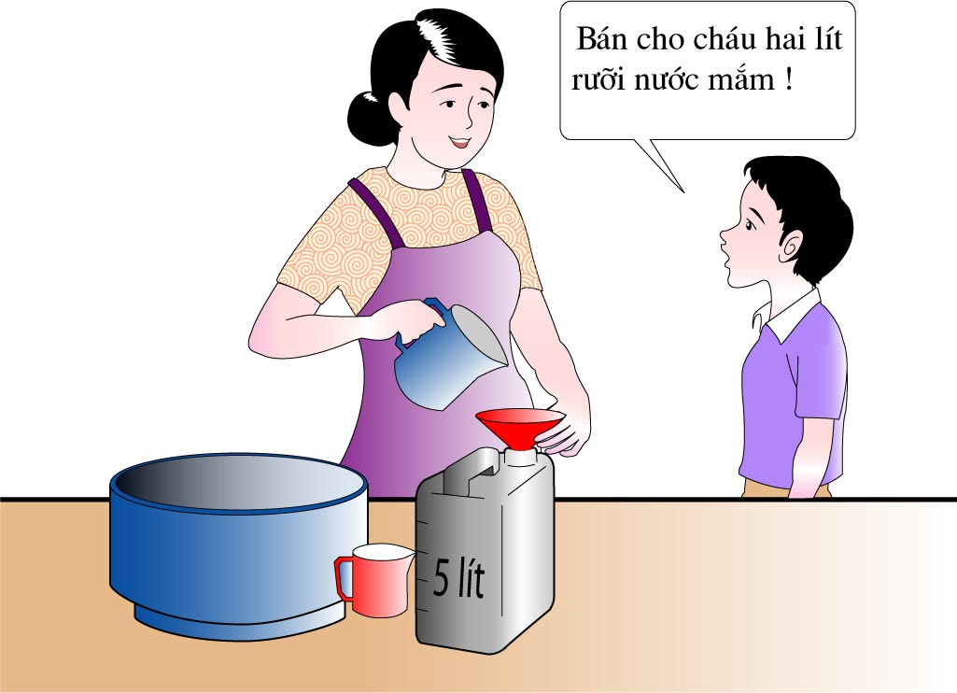
C2. Quan sát hình vẽ sau cho biết tên dụng cụ đo GHĐ và ĐCNN của những dụng cụ đó :
1 lit
Nước mắm
1/2 lit

Slide 9
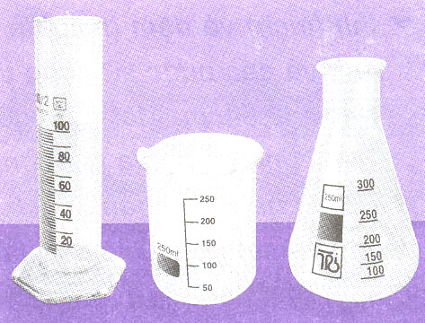
C3. Ở nhà, nếu không có ca đong thì em có thể dùng những dụng cụ nào để đo thể tích chất lỏng ?
II. ĐO THỂ TÍCH CHẤT LỎNG
1. Tìm hiểu dụng cụ đo thể tích
C4. Trong phòng thí nghiệm, người ta thường dùng bình chia độ để đo thể tích chất lỏng (như hình vẽ ). Hãy cho biết GHĐ và ĐCNN của từng bình chia độ này?
a
b
c

Slide 10
a)
b)
c)
Bình | GHĐ | ĐCNN
a)
b)
c)
100 (ml)
2 (ml)
250 (ml)
50 (ml)
300 (ml)
50 (ml)

Slide 11
C5. Những dụng cụ đo thể tích chất lỏng gồm ……………………………………………………………………
Bình chia độ, ca đong và các vật có ghi sẵn dung tích như bơm tiêm, chai lọ, can bình….

Slide 12
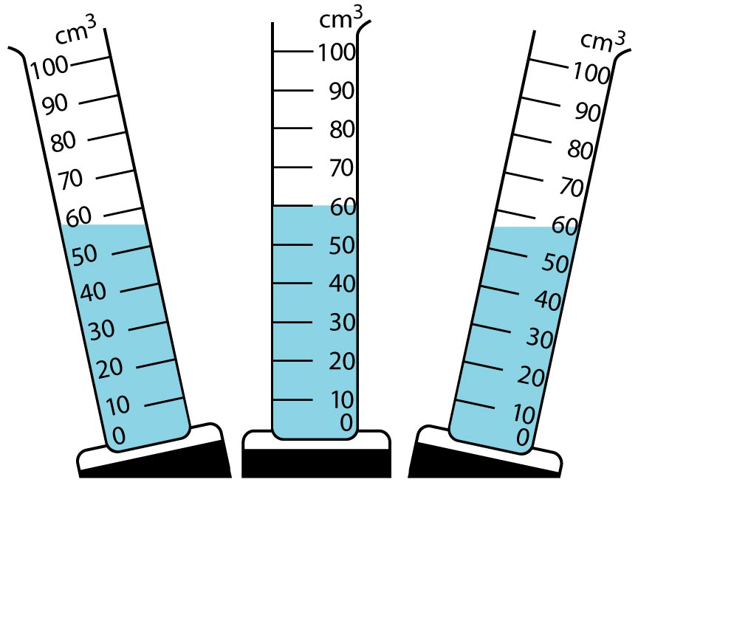
2. Tìm hiểu cách đo thể tích chất lỏng :
C6. Hãy cho biết cách đặt bình chia độ nào cho phép đo thể tích chất lỏng chính xác ?
a
b
c

Slide 13
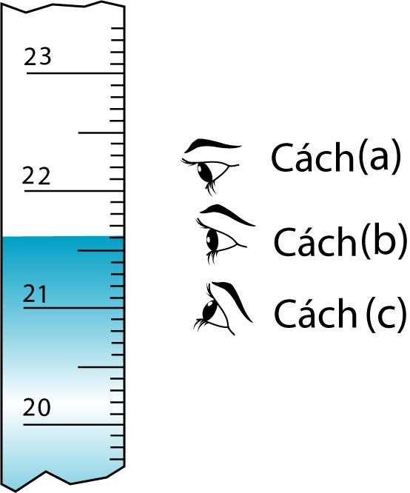
C7. Hãy cho biết cách đặt mắt nào cho phép đọc đúng thể tích cần đo ?

Slide 14
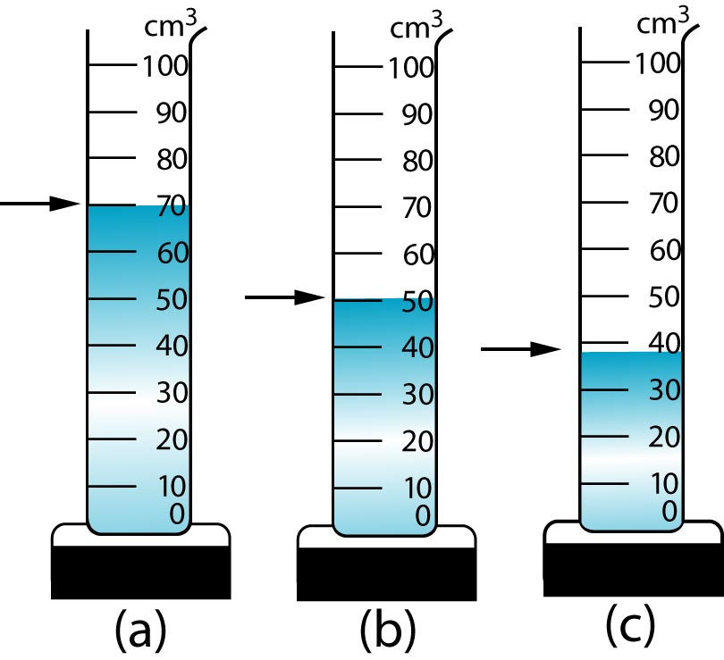
C8. Hãy đọc thể tích đo theo các vị trí mũi tên chỉ bên ngoài bình chia độ như hình vẽ ?

Slide 15
Rút ra kết luận :
C9. Khi đo thể tích chất lỏng bằng bình chia độ cần :
a. Ước lượng ( 1 )…………. cần đo
b. Chọn bình chia độ có ( 2 )……… và có ( 3 )……….. thích hợp .
c. Đặt bình chia độ ( 4 )…………..
d. Đặt mắt nhìn ( 5 ) ………. Với độ cao mực chất lỏng trong bình .
E .Đọc và ghi kết quả đo theo vạch chia ( 6 ) …………….. với mực chất lỏng .
ĐCNN
thể tích
GHĐ
thẳng đứng
ngang
gần nhất

Slide 16
Rút ra kết luận.
Khi đo thể tích chất lỏng bằng bình chia độ cần : Ước lượng thể tích cần đo. Chọn bình chia độ có GHĐ và có ĐCNN thích hợp. Đặt bình chia độ thẳng đứng. Đặt mắt nhìn ngang với độ cao mực chất lỏng trong bình. Đọc và ghi kết quả đo theo vạch chia gần nhất với mực chất lỏng .
3. Thực hành.
Các nhóm tiến hành đo thể tích chất lỏng trên đồ dùng và ghi kết quả trong bảng 3.1 (5 phút)

Slide 17
Bảng 3.1. Kết quả đo thể tích chất lỏng .
Vật cần đo thể tích | Dụng cụ đo |  | Thể tích ước lượng ( lít ) | Thể tích đo được ( cm³)
 | GHĐ | ĐCNN
Nước trong bình 1
Nước trong bình 2

Slide 18
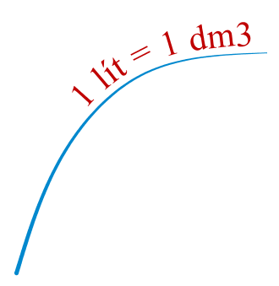
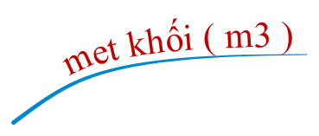

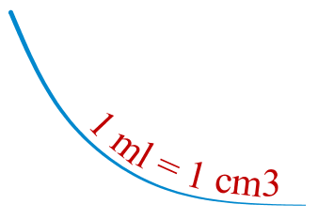
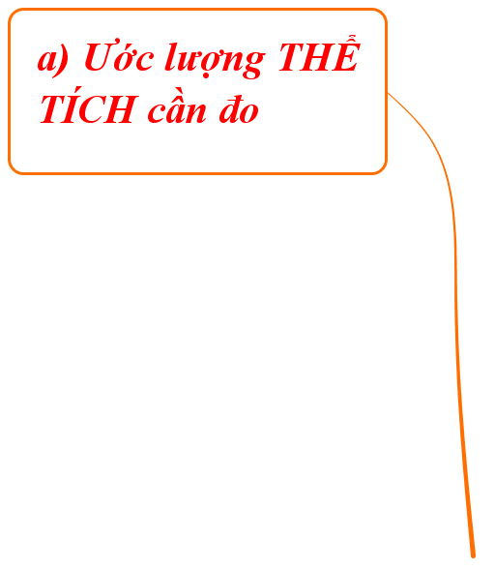

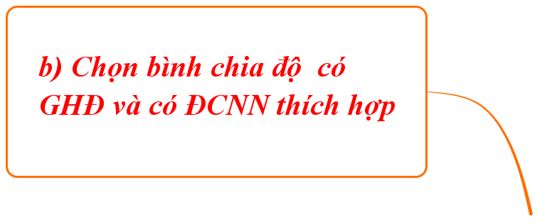



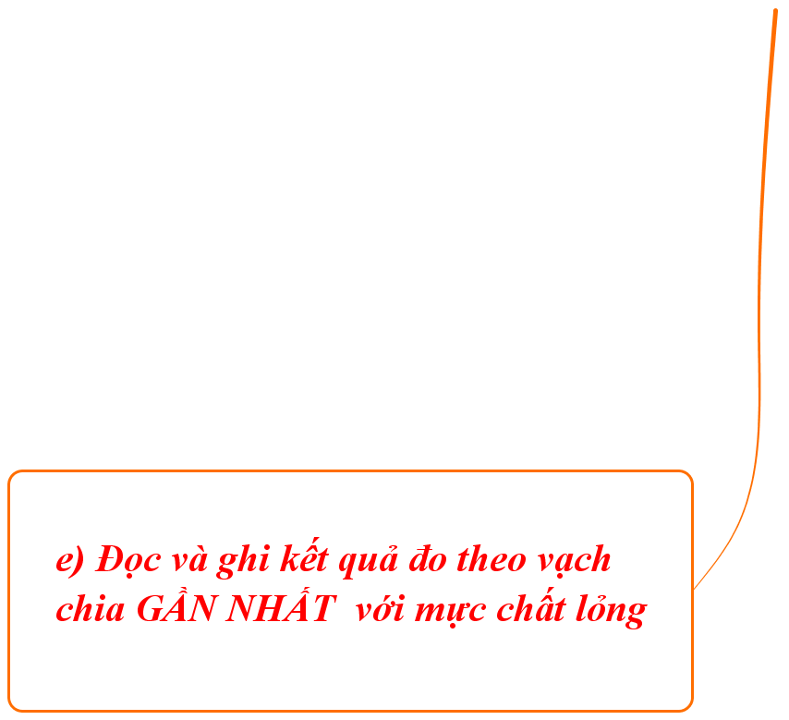
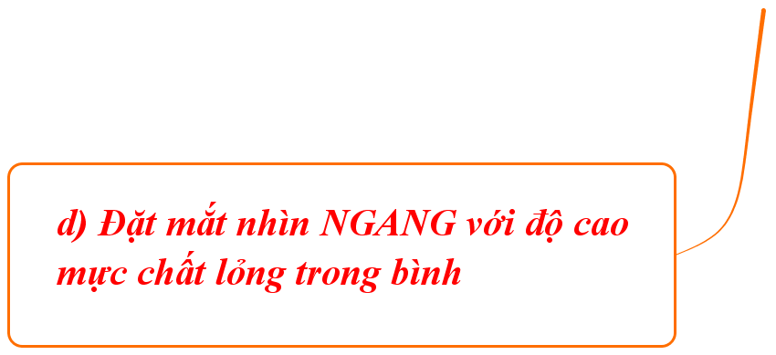


Slide 19
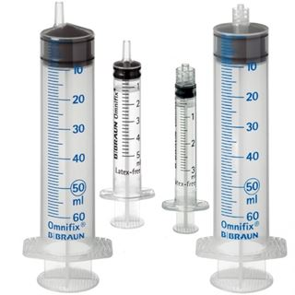
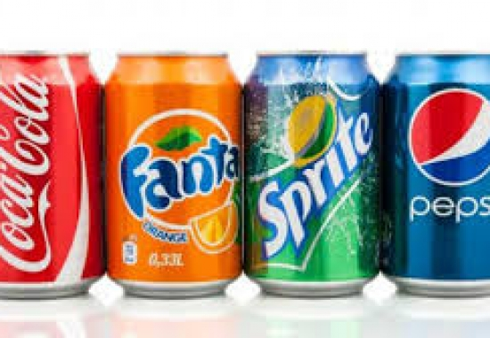
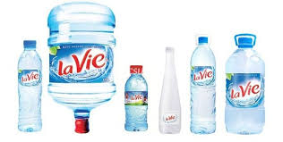

Slide 20
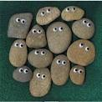
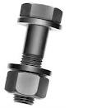
HƯỚNG DẪN VỀ NHÀ
Học bài.
Làm các Bài tập SBT.
Chuẩn bị:
BÀI 4: ĐO THỂ TÍCH VẬT RẮN KHÔNG THẤM NƯỚC .

Slide 21
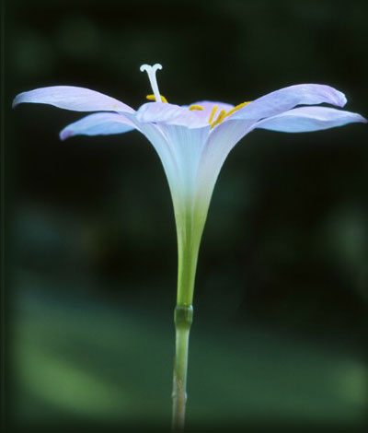



Bài học của chúng ta đến đây là kết thúc
Chúc các em vui vẻ!

